Slide 1
抱っこひも おんぶひもの
安全な使い方

Slide 2
この講座での各部分の呼び方
←肩パッド
フード
パネル
ブリッジベルト
脇ベルト→
↓ウエストベルト
ウエストパッド
ウエストバックル↑

Slide 3
乳幼児の心身の特徴

Slide 4
乳児の死因おんぶ

Slide 5
身体の特徴
気道をふさぐ状態にならない。
赤ちゃんの気道は3mm。
顎が胸につくほど
首が強く曲がらない。 アプリカHPより
2. 子の顔色が見える状態で使用する。
特に、風邪をひいて分泌物の多い時は
スリーピングフード等で覆わない。

Slide 6
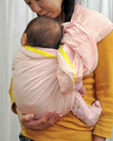
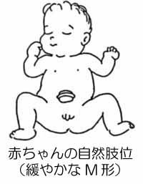
対面で両足は出す⇒
おでこにキス出来る高さ⇒
親のへそと子のお尻が同じ高さ。
膝は更に上。

Slide 7
「スリングや抱っこひもなど 赤ちゃん用子守帯に注意」 窒息、転落、股関節脱臼の危険性
H22.3.26独立行政法人国民生活センターHP H22.3.12 米国消費者製品安全委員会レポート」より 抜粋

Slide 8
首カクン対策
本体で後頭部を支えられる長さを選ぶ。
本体上部にタオルを入れる
ERGOならインファントシートでも可
「フード付の服」を着せて枕代わり。
周囲の人に頼んで
スリーピングフードをかけてもらう。
(自分で着脱は難しい)

Slide 9
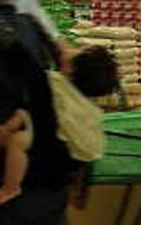
首カクンについて
首がすわると 親は気にしないことが多い。
しかし、左右に頭が揺れる⇒打撲
親の腰⇒負担大きい。

Slide 10
大人にとっての 安全

Slide 11
<肩コリの理由>
の位置に赤ちゃんの体重がかかると、
筋肉の血流が悪くなり、肩コリになる。
の位置なら、
骨の上なので、
負担感少ない。

Slide 12
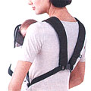
肩コリ対策 ①
左右の肩ベルトの間隔を⇔のように広げ
肩の骨の上に 重みがかかるようにする。

Slide 13
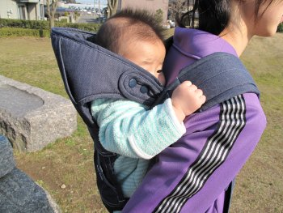
肩コリ対策 ②
肩を覆う部分の面積を広げる

Slide 14
<産後の腰痛とは>
持病や 分娩時の影響 もありますが・・・
産後しばらくは
お産に備えて出ていた、
筋肉を緩めるホルモン(リラキシン)が
母体に残っています。
その頃に、抱っこ等で腰に負担のかかる姿勢や作業をするために起こることが多い。

Slide 15
抱っこひも等の腰への影響
大人の重心は、おへその位置(★)です。
上半身の重みを腰が支えています。
この★をずらす力(赤い⇔)が働くと
腰に負担がかかる。
腰のくぼみに子をのせると
引っ張られる力は減ります。
<<おんぶの良さ>>
★

Slide 16
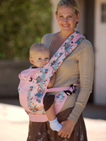
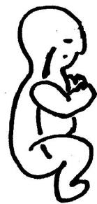
腰痛対策① 子の位置を高くして 密着させる
赤ちゃんの頭は体重の1/3です。
頭の位置が大人の重心から離れたり
子の頭の位置が下がると
↓の力が生じ腰に負担がかかります。
★

Slide 17
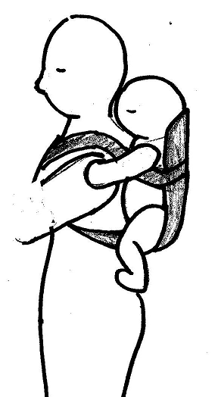
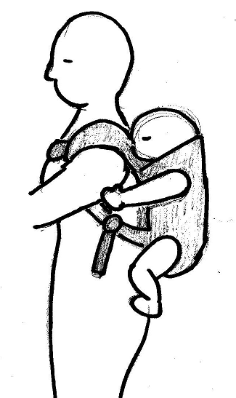
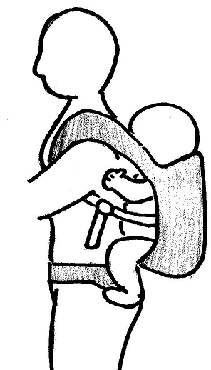
どのメーカーでも
子を高くして大人の体に密着させると
重心がずれず 重さが分散される。

Slide 18
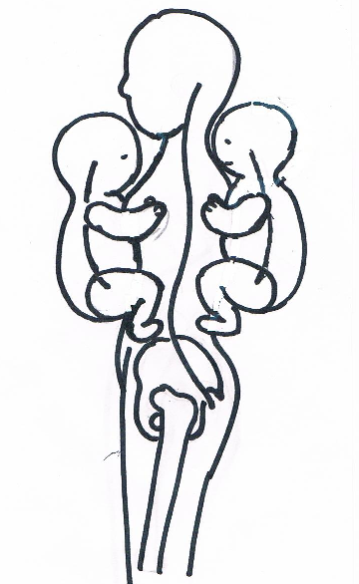
腰痛対策②
腰ベルト付を選ぶ
おんぶを選ぶ
骨盤の上部に 子を乗せると
子の体重を 骨盤全体で支持できる。
(ウエストポーチに乗せているイメージ)

Slide 19
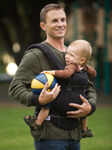
ただし・・・
こどもの高さは
おでこに
キスできる位置
腰パッドは
下腹部に密着!

Slide 20
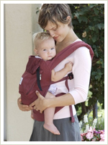
腰ベルトを 親の下腹部に密着させないと
腰椎を斜め前に引く力が働き、腰に負担。

Slide 21
それでは 試着してみましょう!!

